Slide 1
텍스트 유사도

Slide 2
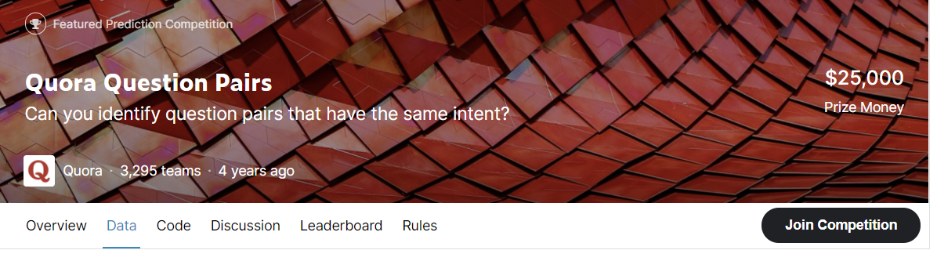
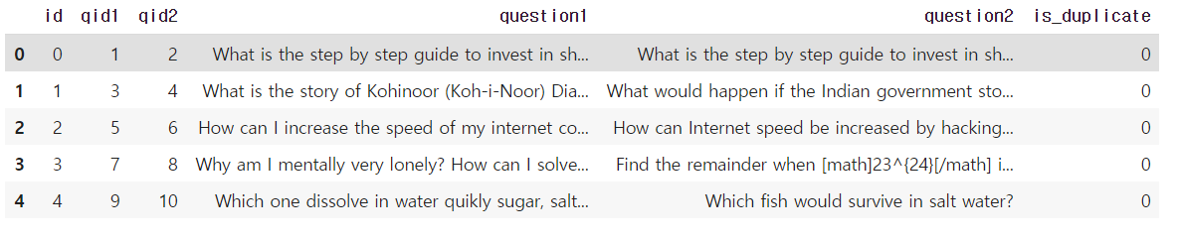
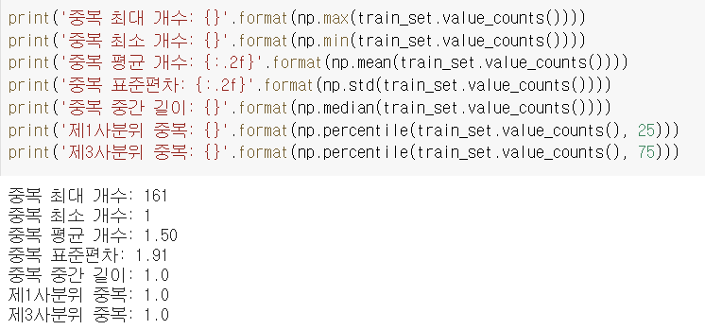
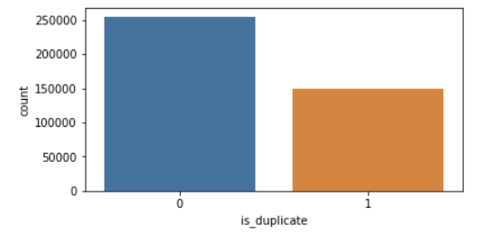
1. 데이터 분석

Slide 3
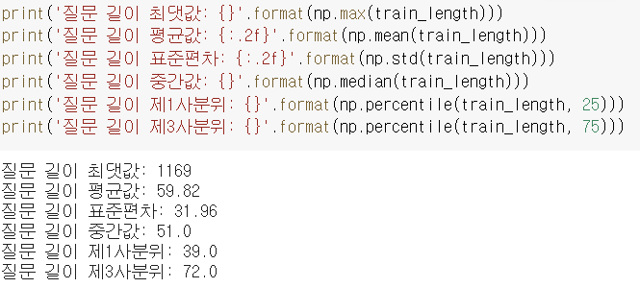
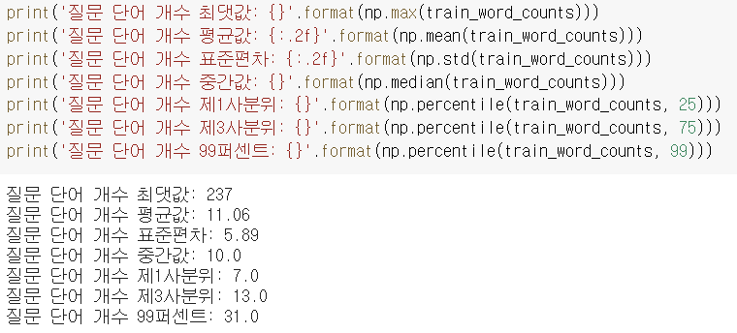
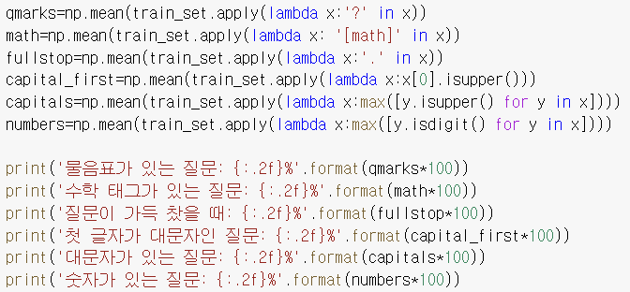
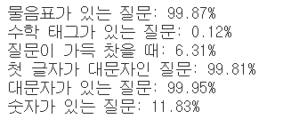
1. 데이터 분석

Slide 4
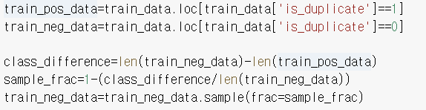
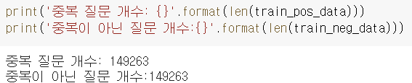
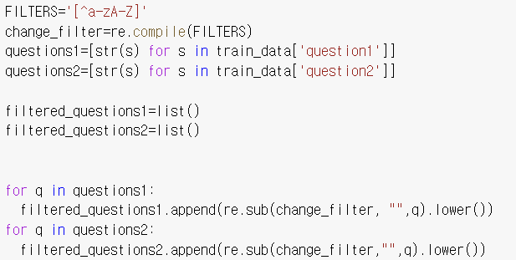
2. 데이터 전처리
중복인 경우와 중복이 아닌 경우로 데이터 개수가 비슷해 지도록 데이터 일부를 다시 뽑는다.
2. 라벨에 따라 나눠진 데이터를 다시 하나로 합친다.
3. 구두점 및 기호를 제거하고 모든 문자를 소문자로 바꾼다.
Notes:
1. 중복이 아닌 데이터의 개수가 중복인 데이터의 개수보다 훨씬 많기 때문에 두가지 데이터를 나눈 후 개수가 비슷해지도록 데이터의 일부를 다시 뽑습니다. Loc을 사용해서 데이터를 분류하고 두 변수의 길이의 차이를 계산한 다음 샘플링하기 위해 적은 데이터의 많은 데이터에 대한 비율을 계산한다. 그 다음 많은 데이터에 대해 방금 구한 비율만큼 샘플링하면 두 데이터 간의 개수가 비슷해진다. 그 결과를 프린트해보면 둘이 같아졌음을 알 수 있다.

Slide 5



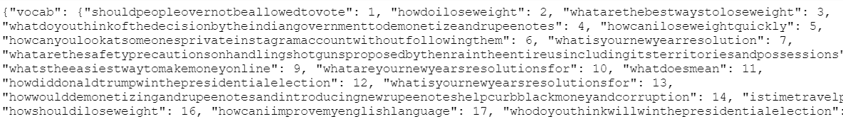
2. 데이터 전처리
4. 토크나이징 후 각 단어를 인덱스로 바꾼다.
5. 전체 길이를 맞추기 위해 짧은 문장은 패딩, 긴 문장은 자르기
6. 단어 사전과 개수는 딕셔너리 형태로 저장 후 파일로 저장
Notes:
4. 중복이 아닌 데이터의 개수가 중복인 데이터의 개수보다 훨씬 많기 때문에 두가지 데이터를 나눈 후 개수가 비슷해지도록 데이터의 일부를 다시 뽑습니다. Loc을 사용해서 데이터를 분류하고 두 변수의 길이의 차이를 계산한 다음 샘플링하기 위해 적은 데이터의 많은 데이터에 대한 비율을 계산한다. 그 다음 많은 데이터에 대해 방금 구한 비율만큼 샘플링하면 두 데이터 간의 개수가 비슷해진다. 그 결과를 프린트해보면 둘이 같아졌음을 알 수 있다.
6. Test data에 대해서도 위와 같은 방법을 똑같애 수행한다.

Slide 6
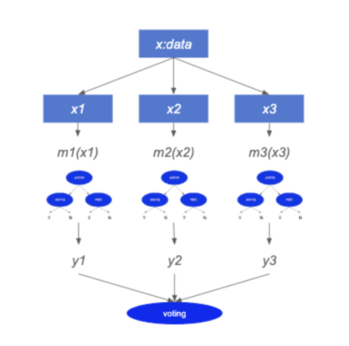
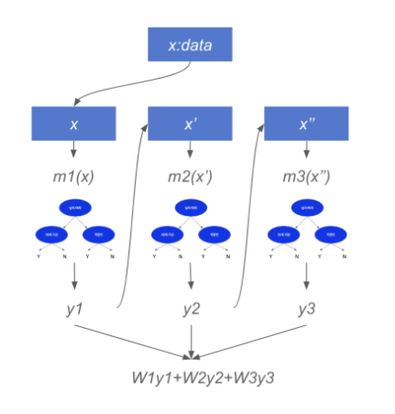
3. XG부스트 모델
<Bagging>
<Boosting>
XG부스트 : 트리 부스팅 방식에 경사 하강법을 통해 최적화하는 방법
Notes:
앙상블 기법이란 여러 개의 학습 알고리즘을 사용해 더 좋은 성능을 얻는 방법입니다. 앙상블 기법에는 배깅과 부스팅이라는 방법이 있습니다. 배깅은 여러 개의 학습 알고리즘, 모델을 통해 각각 결과를 예측하고 모든 결과를 동등하게 보고 취합해서 결과를 얻는 방식이고 부스팅은 각 결과를 순차적으로 취합한다음 이전 알고리즘, 모델이 학습 후 잘못 예측한 부분에 가중치를 둬서 다시 모델로 가서 학습하는 방식입니다. XG부스트는 부스팅 기법 중 트리 부스팅 기법을 활용한 모델입니다. 트리 부스팅은 여러 개의 의사결정 트리를 사용하여 결과를 보고 오답에 대해 가중치를 부여하는 방식입니다. 즉, XG부스트는 트리 부스팅 방식에 경사 하강법을 통해 최적화하는 방법입니다. 그리고 연산량을 줄이기 위해 의사결정 트리를 구성할 때 병렬 처리를 사용하여 빠른 시간 내에 학습이 가능합니다.

Slide 7
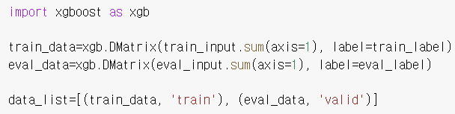
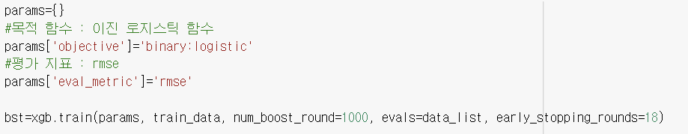
3. XG부스트 모델
1. 데이터를 하나씩 묶어 하나의 질문쌍으로 만든다.
2. train data, valid data로 나누기
3. xgboost 학습
Notes:
3. 마지막 줄은 18round동안 valid-rmse가 나아지지 않으면 early stop한다는 뜻

Slide 8
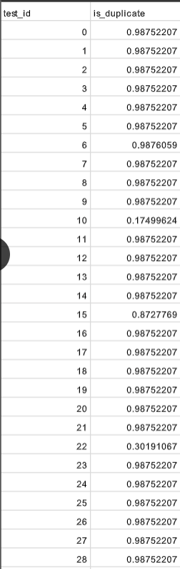


3. XG부스트 모델
4. Predict
성능을 올리고 싶다면 TF-IDF나 word2vec으로 데이터의 입력값의 형태를 바꾼 후 모델에 적용해본다.

Slide 9
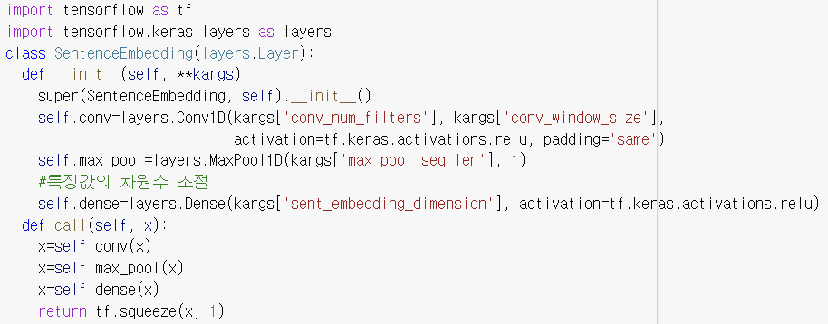
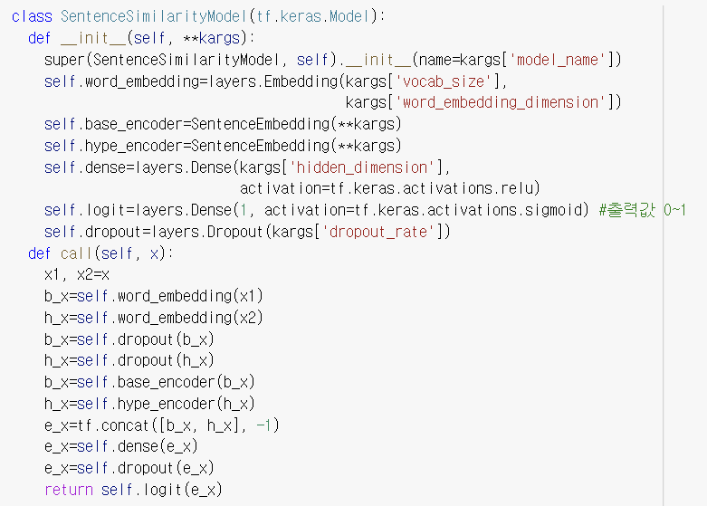
4. CNN모델
1. 문장에 대한 정보를 하나의 벡터로 만들기
2. 모델 정의
Notes:
합성곱 레이어와 맥스 풀링 레이어가 활용되었음을 볼 수 있습니다. 활성화함수로는 relu를 사용하고 패딩 방법으로는 입력값과 출력에 대한 크기를 동일하게 하기 위해 same으로 설정한다.마지막에 불필요한 차원 제거를 위해 squeeze 사용
문장 임베딩 모듈을 모델에 적용하여 모델을 만듬. Dense는 두 base와 hypothesis 문장에 대한 유사도를 계산하기 위해 만들어진 레이어이다. 두 문장 간의 관계를 표현할 수 있는 벡터를 출력하기 떄문에 hidden_dimension으로 출력하는 벡터의 크기를 결정한다. 마지막으로 다시 Dense 레이어를 통해 두 문장 간의 유사성이 있는지 하나의 값으로 표현할 수 있게 하고 출력값 범위를 0~1로 표현하기 위해 sigmoid함수를 사용한다.

Slide 10
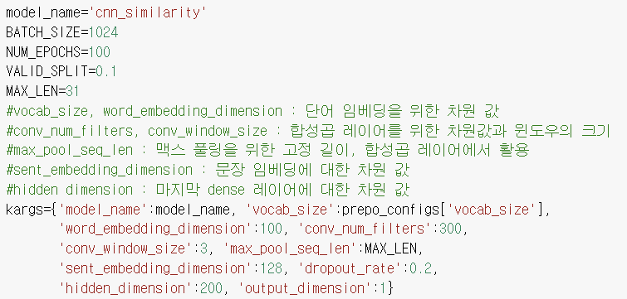
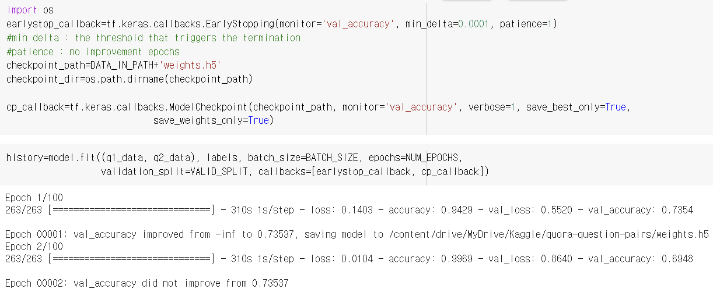
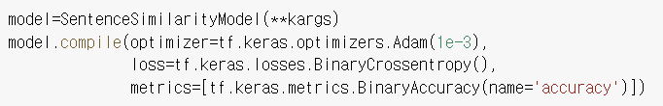

4. CNN모델
3. 모델 하이퍼파라미터 정의
5. 모델 학습
4. 모델 생성
성능을 올리고 싶다면 합성곱 층을 더 깊게 한다.

Slide 11
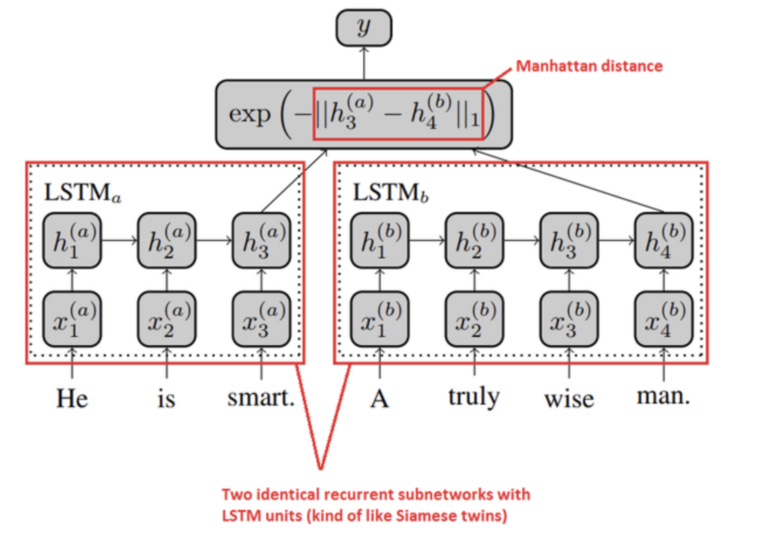
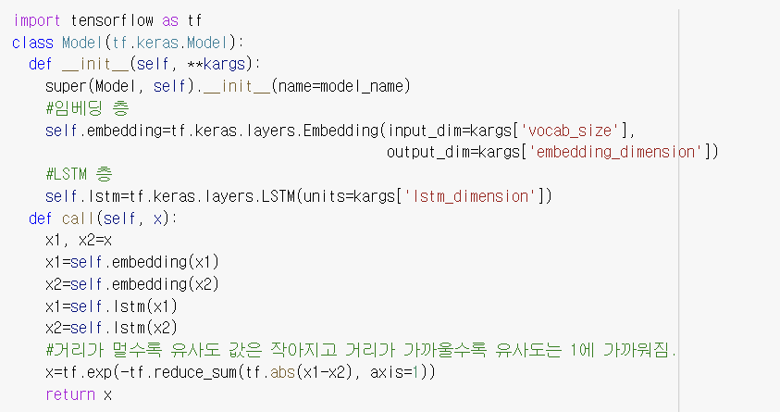
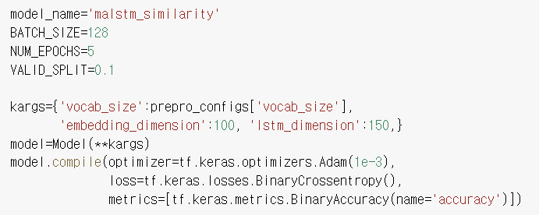
5. MaLSTM 모델
1. 모델 구현
2. 모델 생성
Notes:
LSTM 계열 모델로 맨해튼 거리+LSTM의 줄임말로, 문장의 유사도를 계산할 때 코사인 유사도를 사용하는 대신 맨해튼 거리를 사용하는 모델이다. 두 개의 문장 입력값에 대해 LSTM 층을 적용한 후 최종적으로 각 문장에 대해 의미 벡터를 각각 뽑아내서 이 둘의 값을 맨해튼 거리로 비교하는 형태의 모델이다. H3(A)값과 H3(b)값이 은닉 상태 벡터로 사용되고 이 값은 문장의 모든 단어에 대한 정보가 반영된 값으로 전체 문장을 대표하는 벡터가 된다. 이렇게 뽑은 두 벡터에 대해 맨해튼 거리를 계산해서 두 문장 사이의 유사도를 측정하고 이 결과를 실제 라벨과 비교해서 학습하는 방식이다.
1. 할당된 각 문장을 각각 임베딩 층과 LSTM층에 적용해 각 문장에 대해 단어들의 정보를 반영한 은닉 상태 벡터를 뽑는다. 은닉 상태 벡터를 각각 x1, x2에 할당해두고 맨해튼 거리를 계산한다.

Slide 12
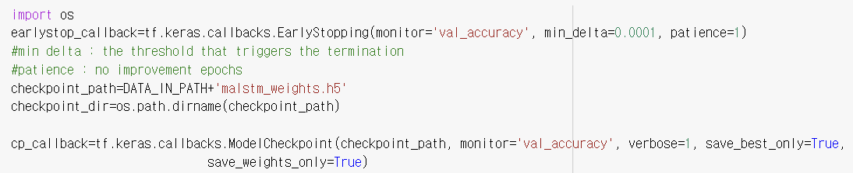
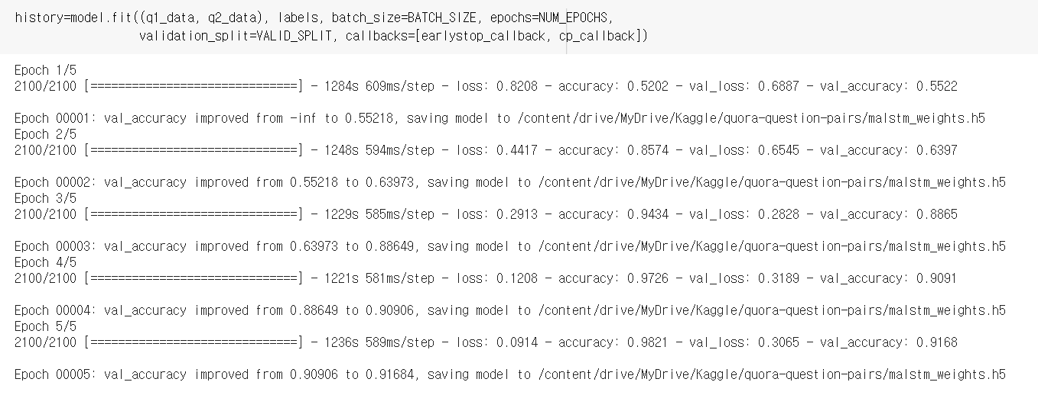

5. MaLSTM 모델
2. 모델 학습
성능을 올리고 싶으면 하이퍼파라미터 값을 튜닝하거나 모델을 더 깊게 만든다.

